Slide 1

Maria Lucia Fattorelli
Senado Federal – Audiência Pública da Comissão de Assuntos Econômicos – CAE
Brasília, 11 de novembro de 2013
O Sistema da Dívida nos Estados e Municípios

Slide 2

“Sistema da Dívida”
Utilização do endividamento como mecanismo de subtração de recursos e não financiamento dos Estados
Se reproduz internacionalmente e internamente, em âmbito dos estados e municípios
Dívidas sem
contrapartida
Maior beneficiário:
Setor financeiro
Notes:
Suspensão pagamento encargos aos rentistas (Bonos Global 2012 e 2030) desde novembro/2008
Proposta soberana de recompra do restante da dívida por no máximo 30% de seu valor nominal
The Economist (23/04/2009): “Sr. Correa parece ser incorruptível (...) gasto público cresceu 71% em 2008, resultado de investimentos em escolas e hospitais”
ESTA É A PROVA DA VIABILIDADE POLÍTICA DA AUDITORIA DA DÍVIDA
ENQUANTO ISSO, O GOVERNO BRASILEIRO RECOMPRA TÍTULOS DA DÍVIDA EXTERNA A 130% DO VALOR DE FACE, EM MÉDIA

Slide 3
“Sistema da Dívida”
Como opera
Modelo Econômico
Privilégios Financeiros
Sistema Legal
Sistema Político
Corrupção
Grande Mídia
Dominação financeira e graves consequências sociais
Sistema da Dívida
Mecanismos que Geram Dívida
Interferência do FMI
Privilégios Legais, Políticos, Financeiros e Econômicos
Influência do Poder Financeiro
Salvamento Bancário
Notes:
Suspensão pagamento encargos aos rentistas (Bonos Global 2012 e 2030) desde novembro/2008
Proposta soberana de recompra do restante da dívida por no máximo 30% de seu valor nominal
The Economist (23/04/2009): “Sr. Correa parece ser incorruptível (...) gasto público cresceu 71% em 2008, resultado de investimentos em escolas e hospitais”
ESTA É A PROVA DA VIABILIDADE POLÍTICA DA AUDITORIA DA DÍVIDA
ENQUANTO ISSO, O GOVERNO BRASILEIRO RECOMPRA TÍTULOS DA DÍVIDA EXTERNA A 130% DO VALOR DE FACE, EM MÉDIA

Slide 4

SISTEMA DA DÍVIDA DOS ESTADOS E MUNICÍPIOS
Endividamento sem contrapartida: mecanismos financeiros
Refinanciamento pela União Lei 9.496/97: Pacote
Plano de Ajuste Fiscal
Privatizações do patrimônio dos estados
Assunção de dívidas de bancos – PROES
Endividamento com Banco Mundial e bancos privados internacionais para pagar à União
Fraudes
SACRIFÍCIO SOCIAL
Notes:
Suspensão pagamento encargos aos rentistas (Bonos Global 2012 e 2030) desde novembro/2008
Proposta soberana de recompra do restante da dívida por no máximo 30% de seu valor nominal
The Economist (23/04/2009): “Sr. Correa parece ser incorruptível (...) gasto público cresceu 71% em 2008, resultado de investimentos em escolas e hospitais”
ESTA É A PROVA DA VIABILIDADE POLÍTICA DA AUDITORIA DA DÍVIDA
ENQUANTO ISSO, O GOVERNO BRASILEIRO RECOMPRA TÍTULOS DA DÍVIDA EXTERNA A 130% DO VALOR DE FACE, EM MÉDIA

Slide 5
RESUMO – Dívida dos Estados
VALOR TOTAL REFINANCIADO (RETIFICADO) | R$ 113,18 bilhões
Amortizações Pagas (1997 a 2011) | R$ 55,21 bilhões
Juros Pagos (1998 a 2011) | R$ 120,98 bilhões
Saldo em 31/12/2011 | R$ 369,36 bilhões
Fonte: Tesouro Nacional e Banco Central

Slide 6
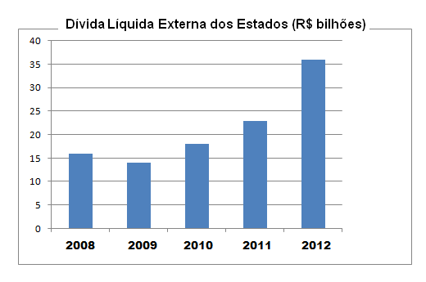
Crescimento Acelerado da Dívida Externa dos Estados
Fonte: http://www.bcb.gov.br/htms/infecon/notas.asp?idioma=p , Política Fiscal, Quadro XI-B, dados de dezembro de cada ano (2008 a 2012), pesquisados nos demonstrativos de janeiro de cada ano posterior (2009 a 2013).

Slide 7
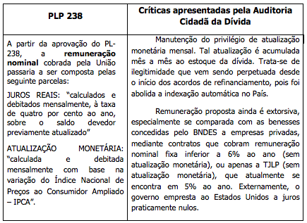
Proposta do governo federal: PLP nº 238/2013
Notes:
Suspensão pagamento encargos aos rentistas (Bonos Global 2012 e 2030) desde novembro/2008
Proposta soberana de recompra do restante da dívida por no máximo 30% de seu valor nominal
The Economist (23/04/2009): “Sr. Correa parece ser incorruptível (...) gasto público cresceu 71% em 2008, resultado de investimentos em escolas e hospitais”
ESTA É A PROVA DA VIABILIDADE POLÍTICA DA AUDITORIA DA DÍVIDA
ENQUANTO ISSO, O GOVERNO BRASILEIRO RECOMPRA TÍTULOS DA DÍVIDA EXTERNA A 130% DO VALOR DE FACE, EM MÉDIA

Slide 8
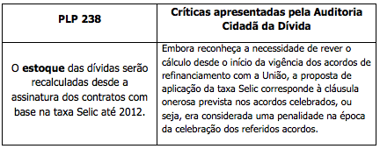
Proposta do governo federal: PLP nº 238/2013
Tal proposta deixa as dívidas da maioria dos estados e municípios praticamente inalteradas
http://www.auditoriacidada.org.br/wp-content/uploads/2013/10/Nota-sobre-o-PLP-238-09.10.2013.pdf
Notes:
Suspensão pagamento encargos aos rentistas (Bonos Global 2012 e 2030) desde novembro/2008
Proposta soberana de recompra do restante da dívida por no máximo 30% de seu valor nominal
The Economist (23/04/2009): “Sr. Correa parece ser incorruptível (...) gasto público cresceu 71% em 2008, resultado de investimentos em escolas e hospitais”
ESTA É A PROVA DA VIABILIDADE POLÍTICA DA AUDITORIA DA DÍVIDA
ENQUANTO ISSO, O GOVERNO BRASILEIRO RECOMPRA TÍTULOS DA DÍVIDA EXTERNA A 130% DO VALOR DE FACE, EM MÉDIA

Slide 9
PARADOXO BRASIL
Estamos muito
distantes do
Brasil que
Queremos
7ª ECONOMIA MUNDIAL
3ª Pior distribuição de renda do mundo
85º no ranking de respeito aos Direitos Humanos – IDH
Penúltimo no ranking da Educação (Índice Global de Habilidades Cognitivas e Realizações Educacionais )
128º no ranking do crescimento econômico

Slide 10
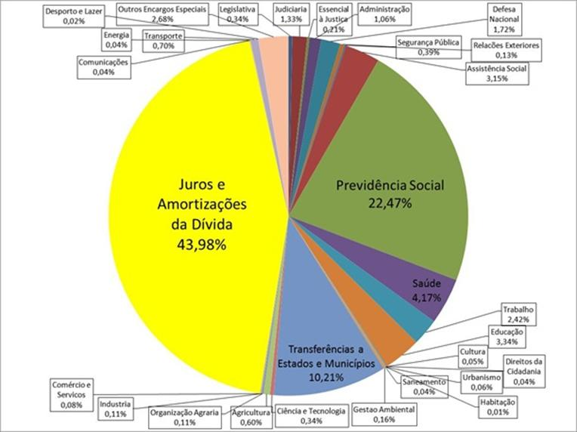
Orçamento Geral da União – Executado em 2012 – Total = R$ 1,712 trilhão
R$ 753 bilhões
Fonte: Senado Federal – Sistema SIGA BRASIL - Elaboração: Auditoria Cidadã da Dívida

Slide 11
PREVISÃO DE
GASTO com a
DÍVIDA em 2014:
R$ 1,002
TRILHÃO

Slide 12

CONJUNTURA BRASIL
Dívida absorvendo volumes crescentes de recursos
Orçamento de 2014: R$ 1,002 TRILHÃO
Na falta de recursos para investimentos = País sendo leiloado (Seminário no auditório do Goldman Sachs em NY)
PACOTE DE LEILÕES (Programa de Investimento em Logística – PIL)
Aeroportos
Portos
Rodovias
Ferrovias
Energia
Leilão de Libra
Assistir vídeo da Presidenta Dilma
em http://www.sindipetro.org.br/w3/
Quem é Goldman Sachs:
http://www.youtube.com/watch?v=eDNWitV5PBg&feature=youtu.be

Slide 13
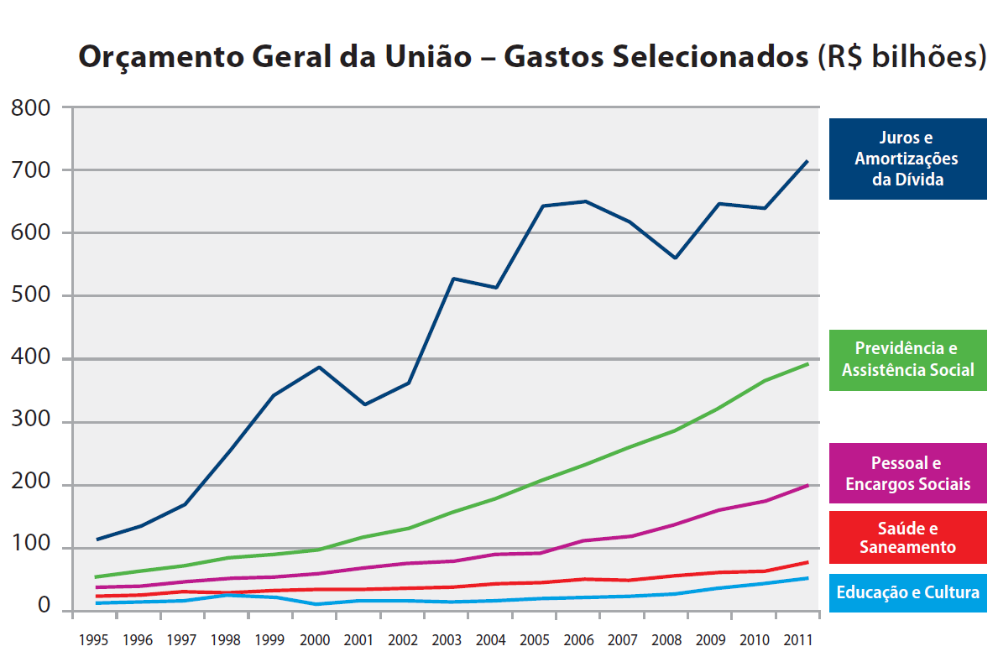
Fonte: Secretaria do Tesouro Nacional - SIAFI. Inclui a rolagem, ou “refinanciamento” da Dívida, pois a CPI da Dívida constatou que boa parte dos juros são contabilizados como tal.

Slide 14
DÍVIDA: impede a vida digna e o atendimento aos direitos humanos
De onde veio toda essa dívida pública?
Quanto tomamos emprestado e quanto já pagamos?
O que realmente devemos?
Quem contraiu tantos empréstimos?
Onde foram aplicados os recursos?
Quem se beneficiou desse endividamento?
Qual a responsabilidade dos credores e organismos internacionais nesse processo?
Somente a AUDITORIA responderá essas questões

Slide 15
AUDITORIA DA DÍVIDA
Prevista na Constituição Federal de 1988
Plebiscito popular ano 2000: mais de seis milhões de votos
AUDITORIA CIDADÃ DA DÍVIDA
www.auditoriacidada.org.br
CPI da Dívida Pública
Passo importante, mas ainda não significa o cumprimento da Constituição
Notes:
15

Slide 16
EQUADOR – Lição de Soberania
Comissão de Auditoria Oficial criada por Decreto
Em 2009: Proposta Soberana de reconhecimento de no máximo 30% da dívida externa representada pelos Bônus 2012 e 2030
95 % dos detentores aceitaram a proposta equatoriana, o que significou anulação de 70% dessa dívida com os bancos privados internacionais
Economia de US$ 7,7 bilhões nos próximos 20 anos
Aumento gastos sociais, principalmente Saúde e Educação

Slide 17
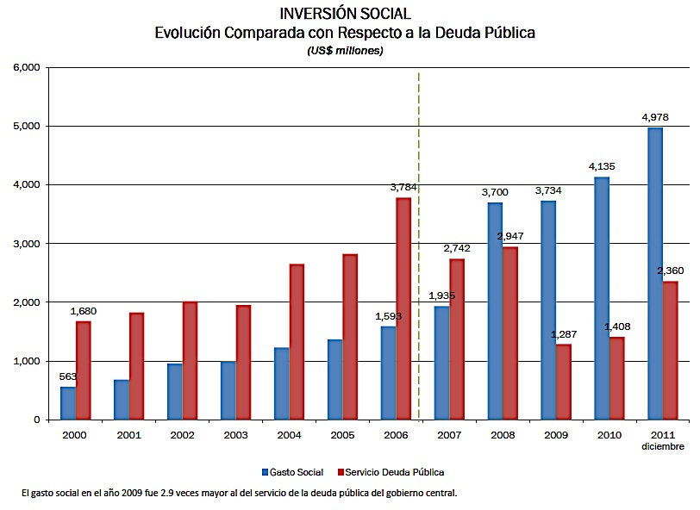

Slide 18
CONCLUSÃO
PLP 238 é insuficiente
É necessário auditar a dívida dos estados e municípios para desmascarar a atuação do “Sistema da Dívida”
Rever a política monetária e fiscal para garantir distribuição da renda e justiça social
Atender Direitos Humanos
TRANSPARÊNCIA e acesso à VERDADE

Slide 19
Obrigada
Maria Lucia Fattorelli
www.auditoriacidada.org.br
https://www.facebook.com/auditoriacidada.pagina

